Slide 1
§6-2 其他放大电路

Slide 2
内容提要
射极输出器
共基极放大电路
X

Slide 3
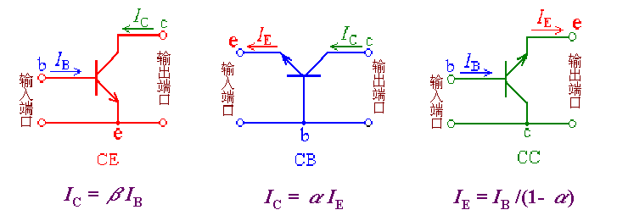
放大电路的三种接法：
三极管有三个电极，其中一个作为输入端，一个作为输出端，另外一个电极是输入回路和输出回路的公共端。
(a)共发射极接法
(b)共基极接法
(c)共集电极接法
区分方法：画出交流通路，找到输入输出的公共端，看它和三极管的哪个极相连，就是共什么极

Slide 4
6-2-1 射极输出器
射极输出器
交流通路
因对交流信号而言，集电极是输入与输出回路的公共端，所以是共集电极放大电路。
因从发射极输出，所以称射极输出器。

Slide 5
1、静态工作点分析
直流通路

Slide 6
2. 交流分析
B
C
微变等效电路
+
r_{be}
R_{S}
E
R_{B}
+
+
-
R_{E}
R_{L}
1. 电压放大倍数
-
-
电压放大倍数A_{u}≈1且输入输出同相，输出电压跟随输入电压，故称电压跟随器。

Slide 7
输入电阻
B
C
射极输出器的输入电阻高，适合多级放大电路的第一级。
R_{i} 与负载有关
+
r_{be}
R_{S}
E
R_{B}
+
+
-
R_{E}
R_{L}
-
-

Slide 8
3. 输出电阻
B
C
外加电源法
+
r_{be}
R_{S}
E
R_{B}
+
+
-
R_{E}
R_{L}
-
-
射极输出器的输出电阻很小，带负载能力强。

Slide 9
射极输出器总结
① 如果满足 条件，放大器的放大倍数几乎与三极管参数特性无关，电压放大倍数近似为1。
② 由三极管特性知 ，电路仍具有电流放大能力
输入信号与输出信号的电压相位相同
放大倍数总是近似为1，并且输入信号与输出信号的相位相同，所以这种电路又叫做电压跟随器。其基本特点是：电流输出能力强，输入电阻高、输出电阻低，适合多级放大电路的第一级和最后一级；工作频带较宽，适合于信号驱动。

